Slide 1
Plan de comunicación en acción
14:30-15:10

Slide 2
Señalética
(Fabián y Fabiola)

Slide 3
Comunicación con escuelas
Redes sociales
(Juan Carlos, Fabián Muñoz)

Slide 4
pantallas informativas
(Hans, Paula, Katherine)

Slide 5
Instructivo página biblioteca como inicio
(Hans)

Slide 6
Boletín
(Carlos Rodríguez)

Slide 7
Difusión de RIA / E-tesis
Gabriel Lazcano

Slide 8
Difusión de RIA- Diagnóstico
Luego de la puesta en marcha del Repositorio Institucional Académico RIA migrado a Dspace se hace necesaria la difusión del mismo a la comunidad Universitaria.
Desconocimiento del RIA en personal de biblioteca

Slide 9
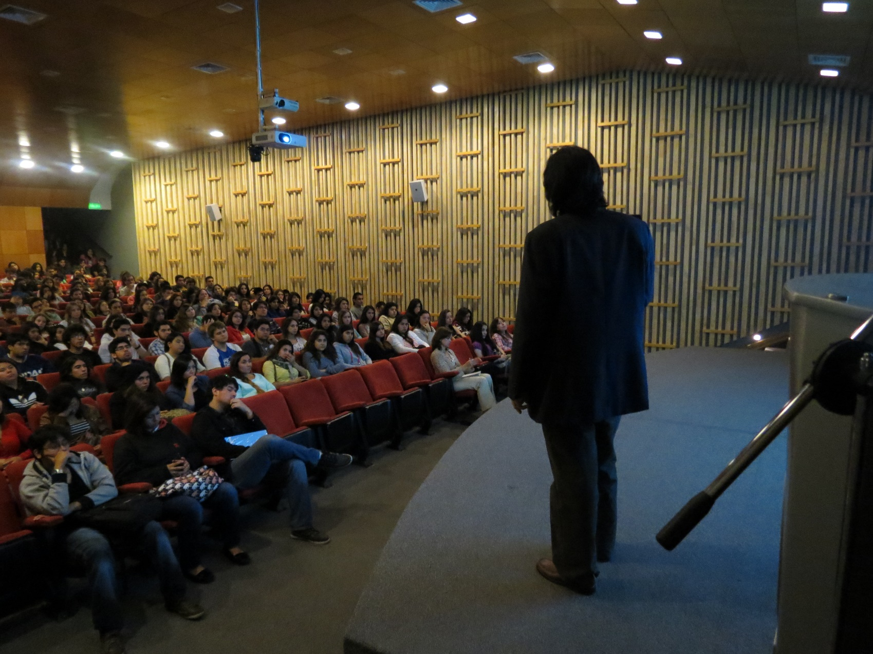
Difusión de RIA- Propuesta y desarrollo
Difusión comunidad UNAB
Comunicación
interna y externa
Bienvenida alumnos

Slide 10
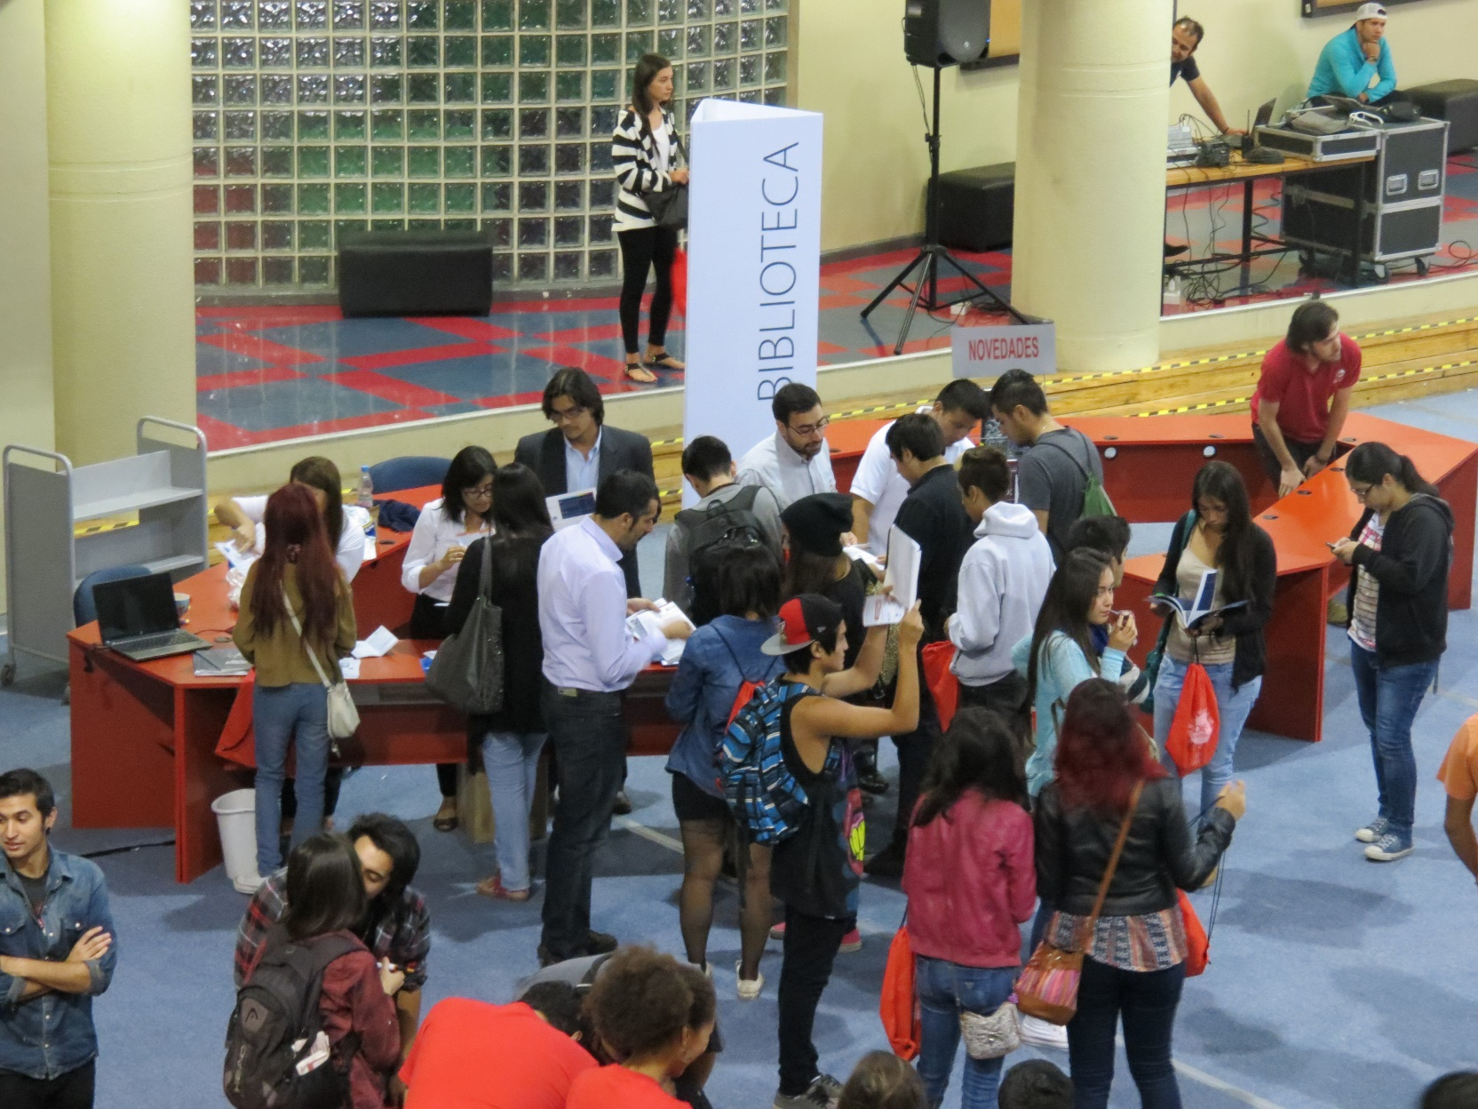
Difusión de RIA- Propuesta y desarrollo
Difusión interna y externa
Feria Bienvenida

Slide 11
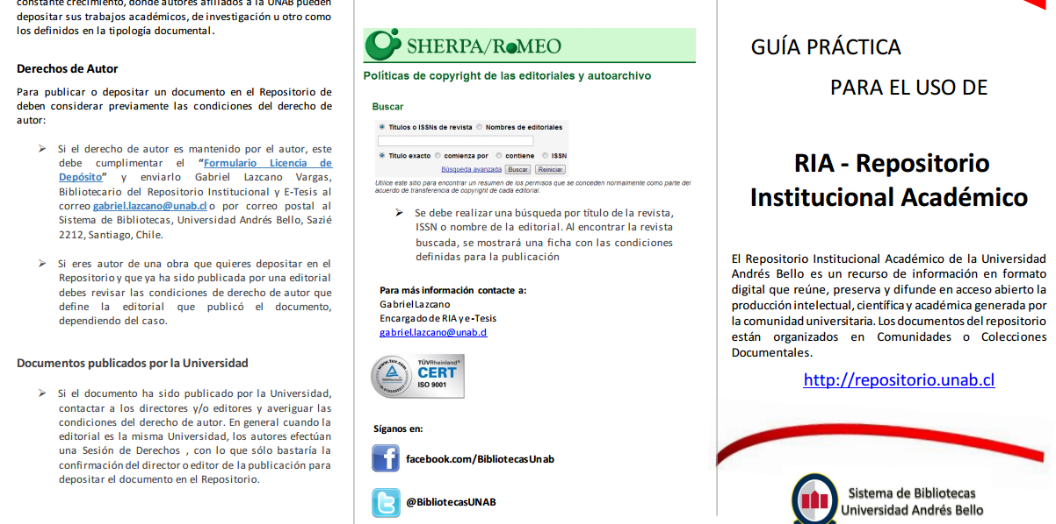
Difusión de RIA- Propuesta y desarrollo
Creación y entrega de trípticos (colaboración Fabián Muñoz)
Entrega dirigida a académicos e investigadores
Entrega mediante Jefes de Unidad en Consejos de Escuela, oficina, salón de investigadores, talleres, etc.

Slide 12
Difusión de RIA- Propuesta y desarrollo
Consejos de Escuela
Comunicación y difusión del RIA a directivos académicos e investigadores mediante los Jefes de Biblioteca y Unidad en Consejos de Escuela.
Participación del Bibliotecario del RIA en Consejos de Escuela

Slide 13
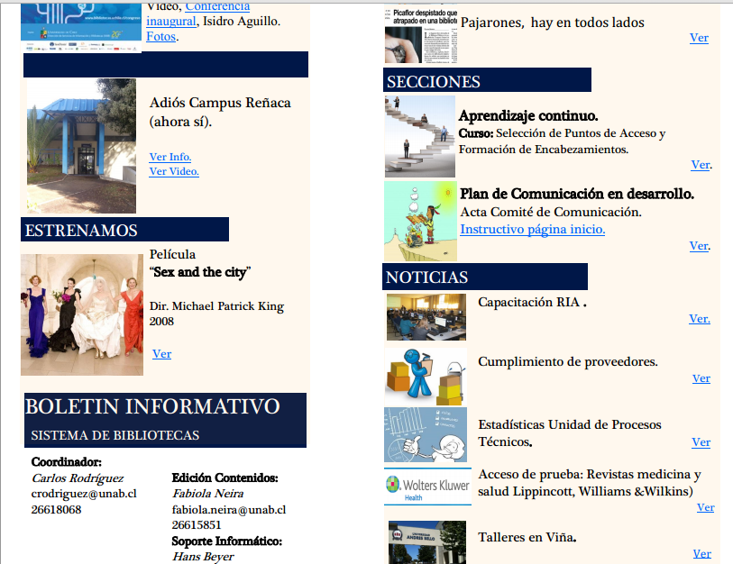
Difusión de RIA- Propuesta y desarrollo
Boletín Sistema de Bibliotecas UNAB – Correo masivo
Comunicación y difusión del RIA a través de Boletín interno Y externo

Slide 14
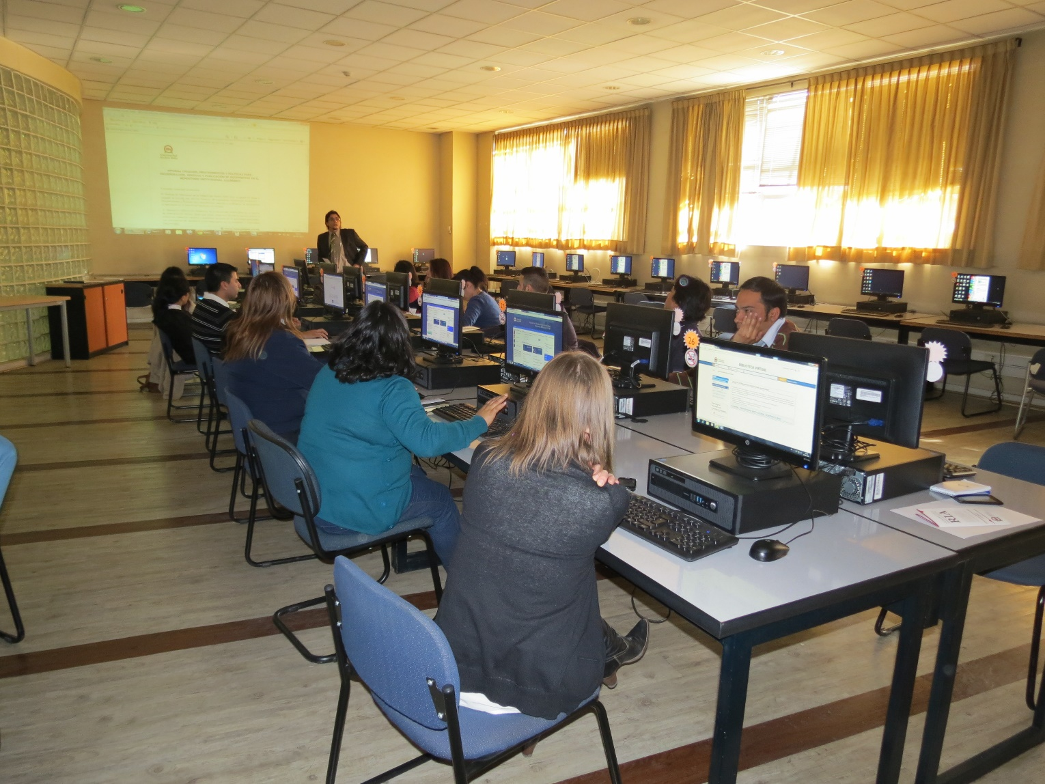
Difusión de RIA- Propuesta y desarrollo
Taller RIA a funcionarios del Sistema de Bibliotecas
Conceptos; Recurso Portal Web RIA;
procedimientos; derechos de autor,
Licencia depósito, etc.
Taller República

Slide 15
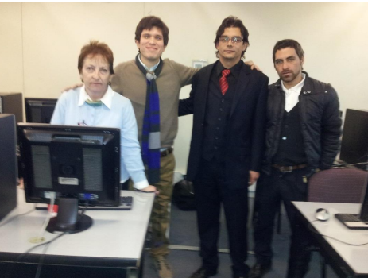
Difusión de RIA- Propuesta y desarrollo
Taller RIA a funcionarios del Sistema de Bibliotecas
Conceptos; Recurso Portal Web RIA;
procedimientos; derechos de autor,
Licencia depósito, etc.
Taller Casona Las Condes
- Funcionarios
- Directores de Escuela

Slide 16
Difusión de RIA- Beneficios esperados
Manejo y entrega eficaz de información en mesones de atención a estudiantes, académicos e investigadores
Difusión y comunicación directa departe de Jefes de Unidad en Consejos de Escuela entre otras instancias
Conocimiento y manejo del recurso de información Repositorio Institucional Académico a nivel interno y externo (comunidad UNAB)

